Slide 1
ПРЕОДОЛЕНИЕ И ПРОФИЛАКТИКА БУЛЛИНГА В ШКОЛЕ
Подготовила: социальный педагог МБОУ Самарской СОШ № 4 Азовского района Лысенко Ю.С.

Slide 2
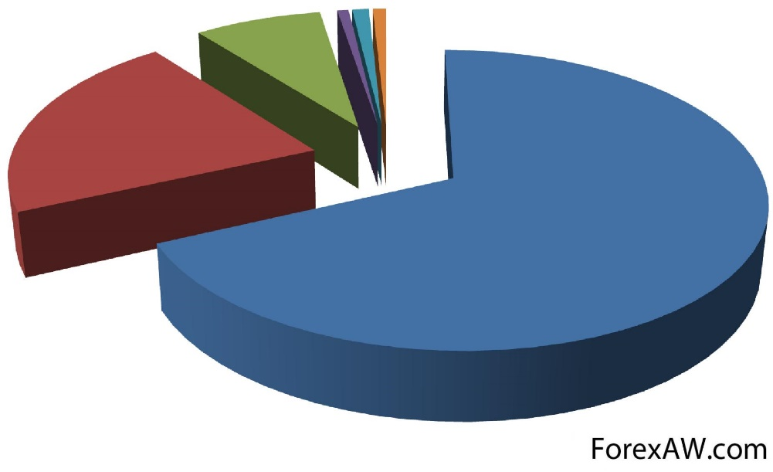
Статистика
По данным Организации объединенных наций, насилию в школе подвергается каждый десятый школьник в мире, и этот показатель постоянно растет.
В России ежегодно в среднем до 30% молодых людей в возрасте от 14 до 24 лет подвергаются насилию в той или иной форме. Примерно пятая часть всех случаев насилия в отношений подростков и молодых людей происходит в системе образования.

Slide 3
Буллинг – это повторяющиеся в течение длительного времени агрессивные действия одних детей по отношению к другим. (По определению С.В. Кривцовой)
Формы школьного буллинга :
систематические насмешки (в основе которых может лежать что угодно – от национальности до внешних данных ребенка)
вымогательство
физические и психические унижения
различного вида издевательства
бойкот
порча личных вещей
кибербуллинг

Slide 4
Индикаторы буллинга
проблемы с концентрацией внимания,
подавленность,
угнетенное состояние,
раздражительность,
чувство неуверенности,
повышенная чувствительность,
боли в желудке,
усталость,
отсутствие аппетита,
бедность социальных контактов,
симптомы страха (например, давление в области груди),
приступы потливости,
боли в спине, в затылке, в мышцах,
нарушение сна.

Slide 5
Факторы буллинга
внутриличностная агрессивность, зависящая от индивидуальных особенностей обучающихся;
в семье, в референтной (значимой) группе сверстников, в учреждениях образования, посещаемых ранее;
недостаточный уровень развития коммуникативных навыков;
особенности школьной среды, к которым следует отнести;

Slide 6
Типичные черты учащихся, чаще всего выступающих в роли преследователя (булли):
испытывают высокую потребность господствовать и подчинять себе других учеников, добиваясь таким путем своих целей;
импульсивны и легко приходят в ярость;
часто вызывающе и агрессивно ведут себя по отношению к взрослым, включая родителей и учителей;
не испытывают сочувствия к своим жертвам;
обычно физически сильнее других.

Slide 7
Жертвы буллинга также имеют характерные черты:
пугливы, чувствительны, замкнуты и застенчивы;
часто тревожны, не уверены в себе, несчастны и имеют низкую самооценку;
склонны к депрессии и чаще своих ровесников думают о самоубийстве;
часто не имеют ни одного близкого друга и охотнее общаются со взрослыми, нежели со сверстниками;
могут быть физически слабее своих ровесников.

Slide 8
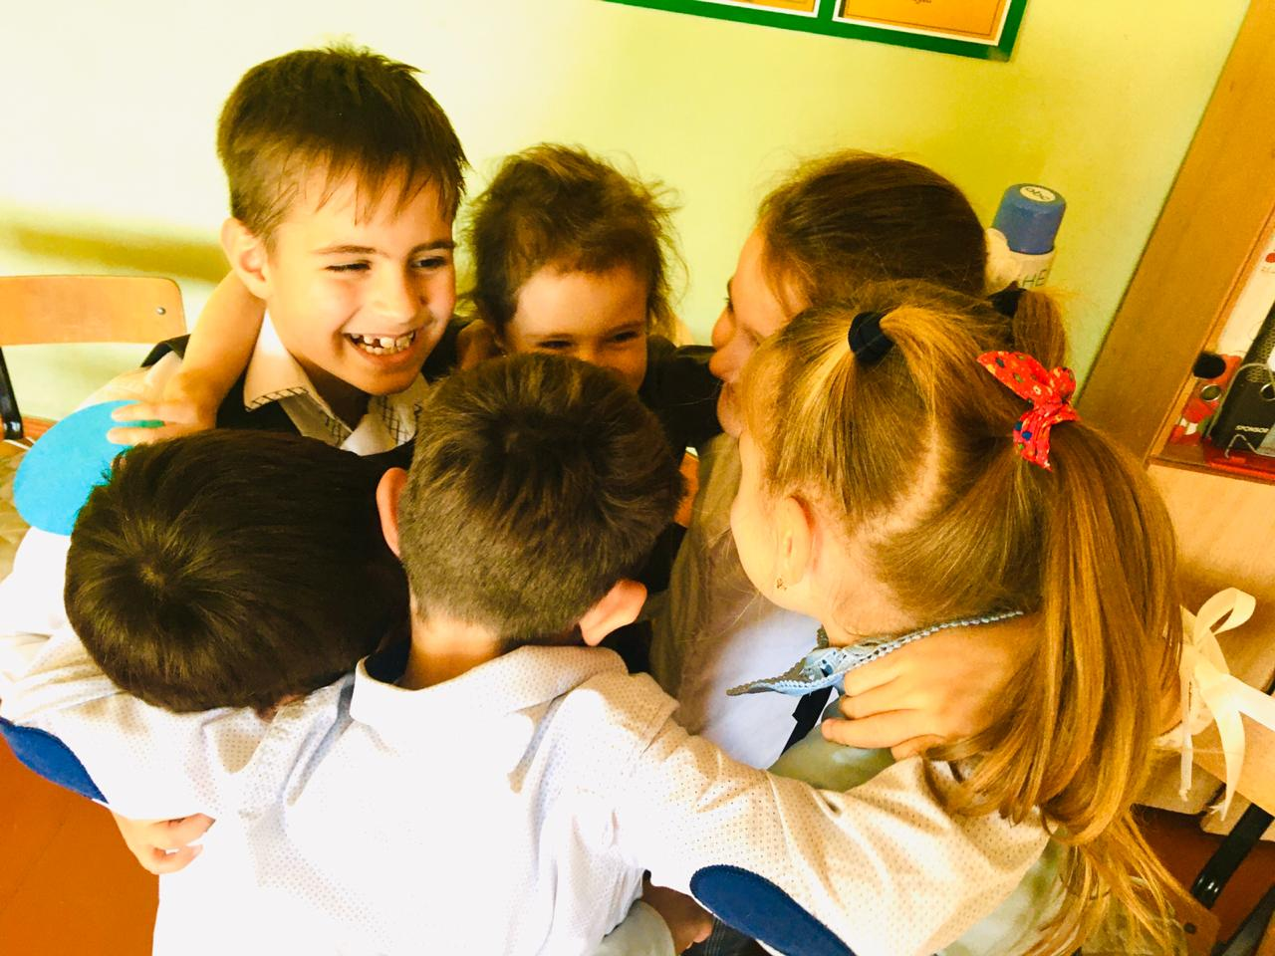
Травля обозначается как болезнь ГРУППЫ
Мера, положительно зарекомендовавшая себя в случаях возникновения актов насилия в школе, заключается в предании этих инцидентов гласности.

Slide 9
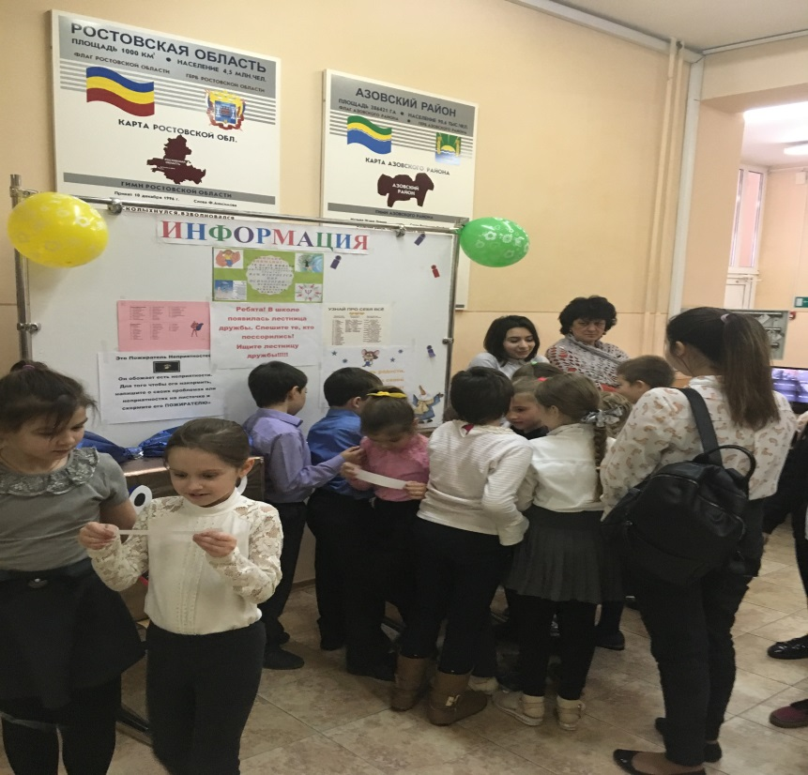
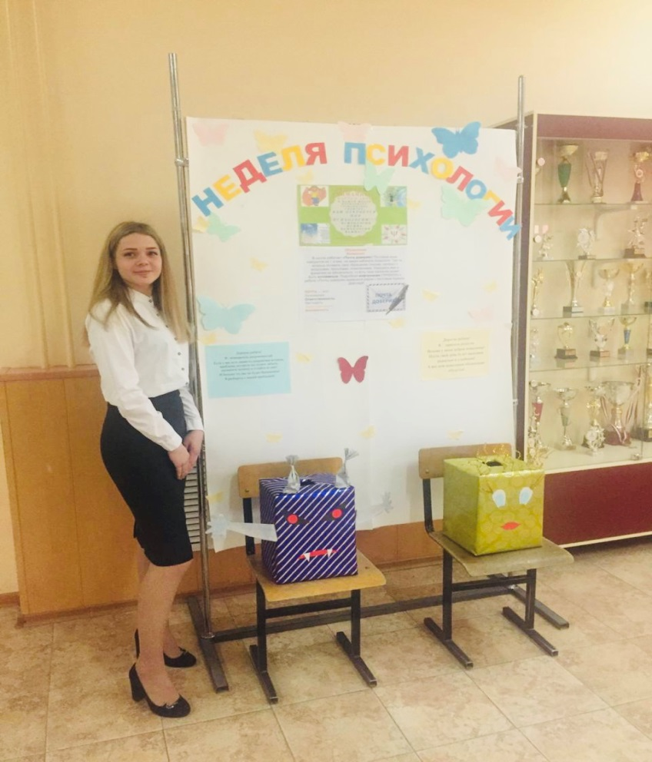
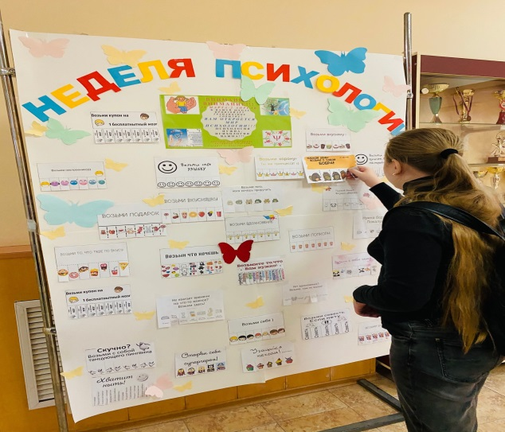
Акции в рамках «недели психологии»
Акция «Пожиратель неприятностей
и Даритель радости»

Slide 10
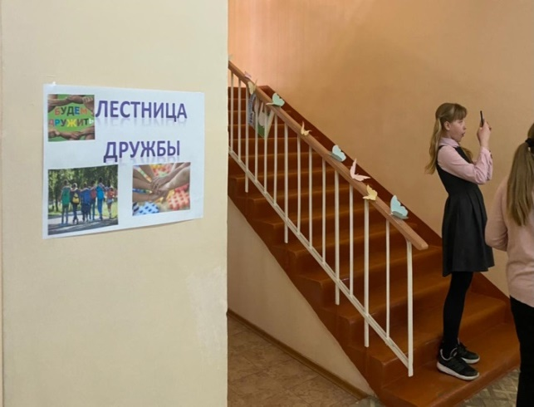
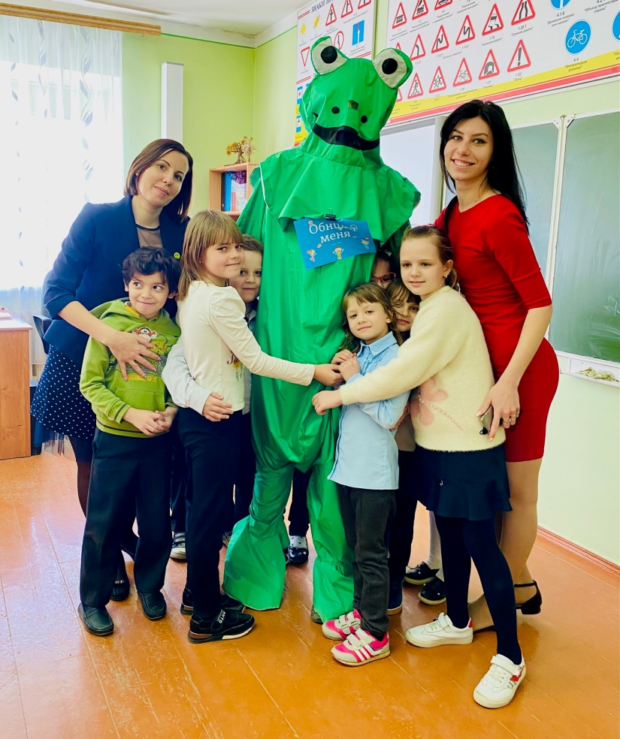
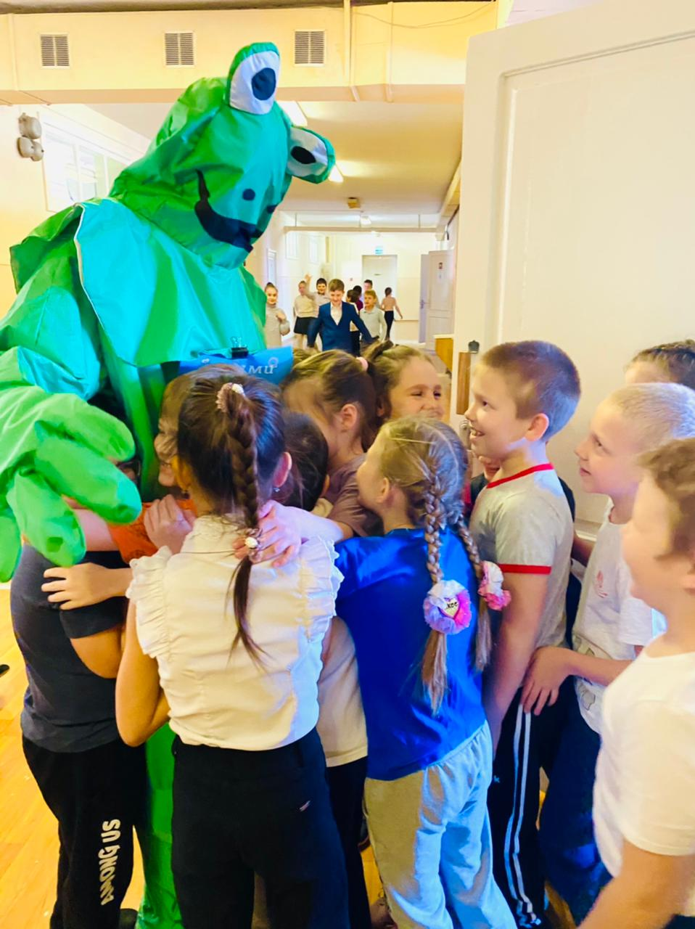
Акция «Радуга настроений», акция «Лестница дружбы», акция «Обними меня»

Slide 11
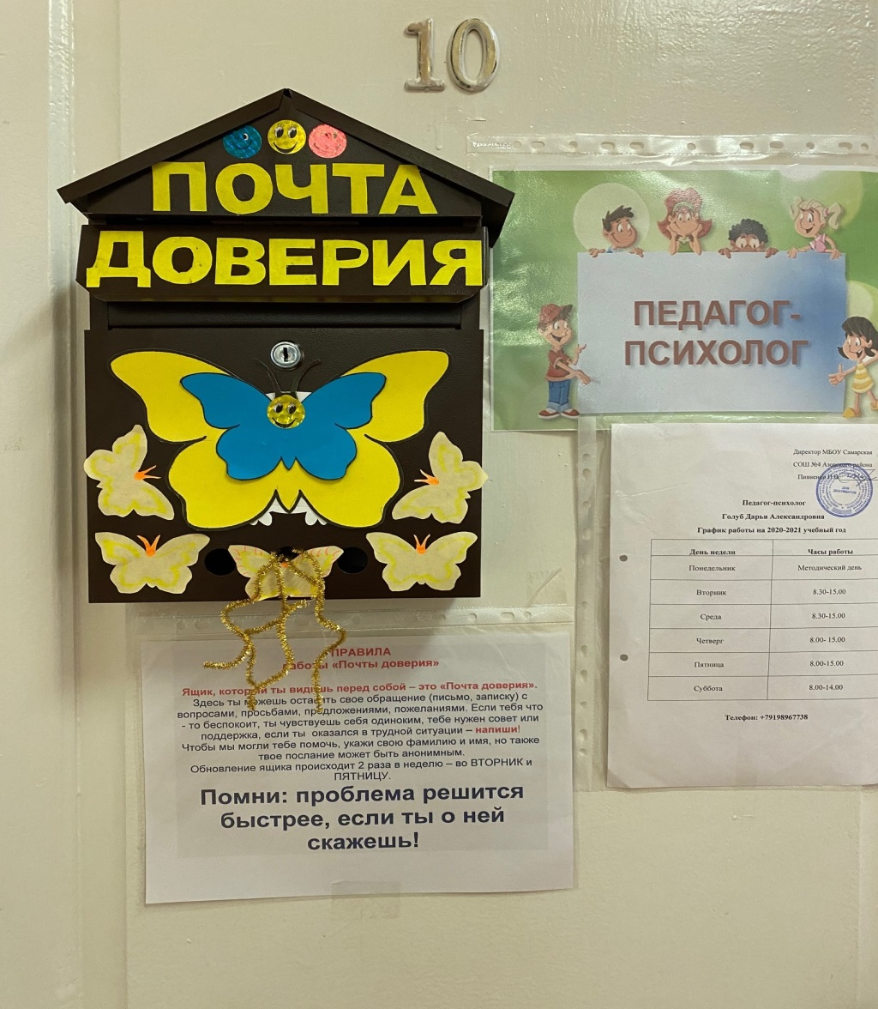
В школе работает «Почта доверия»
Помни: проблема решится быстрее, если ты о ней скажешь!

Slide 12
СПАСИБО ЗА ВНИМАНИЕ!

